Slide 1
CÔNG TY CỔ PHẦN BÓNG ĐÈN PHÍCH NƯỚC RẠNG ĐÔNG
XƯỞNG ĐIỆN TỬ - LED & TBCS
BAN QUẢN LÝ CHẤT LƯỢNG
TÌM HIỂU VỀ TĨNH ĐIỆN, ESD, PHƯƠNG PHÁP PHÁT HIỆN VÀ PHƯƠNG PHÁP CHỐNG TĨNH ĐIỆN
Nhóm KSQT ngành ĐTTĐ

Slide 2
Mở Đầu
I
II
Khái Niệm
III
ESD &Tác Hại Của ESD
IV
Kiểm Soát ESD
Phòng Chống Tĩnh Điện
V

Slide 3
I
Mở Đầu
Trong cuộc sống thường ngày, trường tĩnh điện luôn tồn tại ở mọi nơi xung quanh chúng ta và chúng ta thường không chú ý đến.
Tuy nhiên trong sản xuất, tĩnh điện lại là vấn đề lớn gây thiệt hại không nhỏ cho nhiều nhà sản xuất vì những tác hại của nó gây ra.
Do đó tìm hiểu nguyên nhân gây ra bởi tĩnh điện và biện pháp hạn chế là một yêu cầu cấp bách vì vậy người ta luôn cố gắng tìm cách kiểm soát tĩnh điện và chống tĩnh điện.

Slide 4
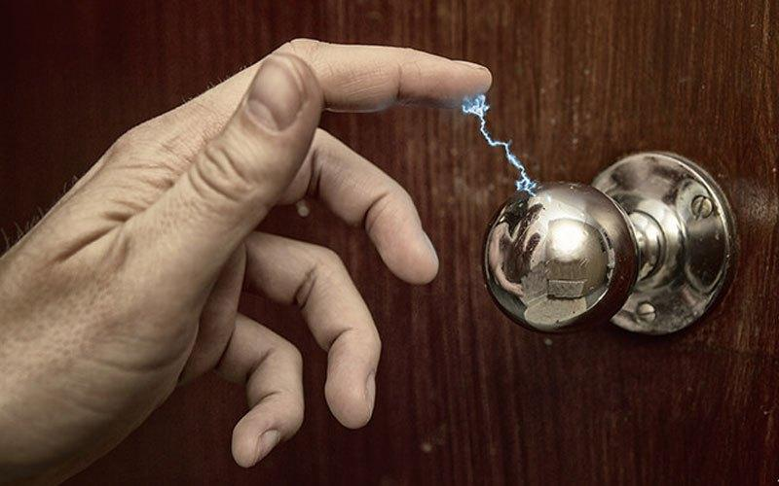
Tĩnh điện là gì ?
II
Khái Niệm
Là hiện tượng mất cân bằng điện tích trên bề mặt của một vật thể. Điện tích sẽ được lưu giữ ở đó cho đến khi nó có thể truyền đi nơi khác thông qua một dòng điện hoặc sự phóng điện(ESD).
Tóc bị dựng đứng vào ngày đông
Tay chạm vào chốt cửa mùa đông bị giật
Phóng tĩnh điện trên bảng mạch điện tử

Slide 5
Sự hình thành tĩnh điện:
II
Khái Niệm
Nguyên nhân sinh ra tĩnh điện chủ yếu do ma sát giữa các vật cách điện với nhau, hoặc giữa vật cách điện và vật dẫn điện.
Do sự va đập của các chất lỏng cách điện khi chuyên rót, hoặc va đập của chất lỏng cách điện với kim loại.
Bụi chuyển động trong không khí, bị ma sát với không khí cũng bị tích điện.
Vì vậy:
Cứ có chuyển động là có ma sát và sinh ra tĩnh điện. Khi một vật thể chứa các phân tử có các electron hóa trị vòng ngoài liên kết yếu – nó nhường đi electron và trở nên mang điện tích dương và vật kia có nhiều khoảng trống nhận electron nên mang điện tích âm tạo ra sự mất cân bằng điện tích.
Những điện tích bị cách ly luôn có xu hướng kết hợp lại để trung hoà lẫn nhau, quá trình đó được gọi là sự giảm điện tích. Nếu một hoặc cả hai vật liệu bị cách ly có tính dẫn điện kém, thì sự kết hợp điện tích lại là bị cản trở dẫn đến vật liệu này tích tụ điện tích ở trong nó.

Slide 6
Ứng dụng của tĩnh điện:
II
Khái Niệm
Ứng dụng trong các máy photocopy, máy in laser.
Ứng dụng trong sơn tĩnh điện
Gom các hạt mịn trong ống khói thanh dạng chất thải rắn thay vì thải ra ngoài không khí.
Tác hại trong sản xuất
Khi tĩnh điện trên bề mặt vật thể lớn đến mức độ khoảng 3000 volt, sẽ tạo ra một từ trường tĩnh điện, từ trường này sẽ tác động gây ra sự phân cực của các vật thể khi các vật thể này lọt vào trường tĩnh điện, việc phân cực này tạo ra lực hút Culon đủ lớn để hút cưỡng bức các vật thể này vào bề mặt của vật mang tĩnh điện. Hiện tượng hút bụi này ảnh hưởng tới chất lượng của các quá trình sản xuất cần sạch bề mặt và các quy trình sản xuất điện tử …v.v..

Slide 7
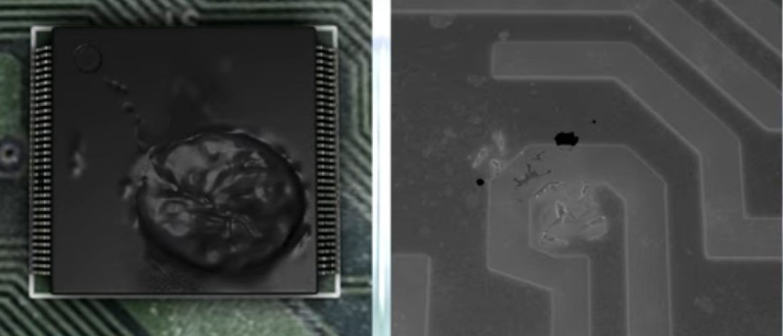
ESD là gì?
III
ESD &Tác Hại Của ESD
ESD – Electrostatic Discharge: Tương tự như hiện tượng sét trong tự nhiên. Tĩnh điện trên bề mặt vật thể xả điện tích cực nhanh và đột ngột với giá trị điện trường rất lớn. Phóng tĩnh điện rất hay xảy ra rất phổ biến tuy nhiên việc phát hiện được chúng là rất khó. Có 3 dạng tồn tại ESD và gây hại cho sản xuất:
HBM(Human Body Model): Phóng điện từ cơ thể người.
MM(Machine Model): Phóng điện từ máy móc.
CDM(Charged Device Model): Các thiết bị phóng điện(máy hàn điện, …)
Chú ý: Phóng tĩnh điện sảy ra giữa hai vật thể chênh lệch điện thế khi chúng gần nhau. Phóng tĩnh điện làm thay đổi đặc tính điện của các thiết bị bán dẫn, giảm hiệu suất hoặc phá hủy nó.
Phóng tĩnh điện gây đứt mạch trong Chip điện tử.

Slide 8
Tác hại của tĩnh điện
III
ESD &Tác Hại Của ESD
Các vật thể bị nhiễm tĩnh điện lớn sẽ tạo ra một điện trường cực mạnh ở môi trường xung quanh. Điện trường này có tác hại về lâu dài với sức khỏe con người, trong đó, ảnh hưởng nhiều nhất là hệ thần kinh, hệ sinh dục, hệ tuần hoàn. Đặc biệt phóng tĩnh điện có khả năng giật người thao tác, gây ra tai nạn lao động.
Trong quá trình sản xuất phóng tĩnh điện ESD gây nên:
Hỏng hóc,trục trặc, suy giảm chất lượng các phần tử điện tử, các cụm hay cả một thiết bị hoàn chỉnh.
Cách thức gây hại thường là thông qua dòng điện, hoặc thông qua các sóng điện từ trường sinh ra trong quá trình phóng.
Sự bám hút tĩnh điện ESA. Trong không khí có rất nhiều bụi, một hạt bụi 1μm đủ sức gây chập hỏng một mạch bán dẫn, khi mà node-pitch tính bằng vài chục nano-met.
Gây các sự cố hỏa hoạn.

Slide 9
Tác hại của tĩnh điện
III
ESD &Tác Hại Của ESD
Có 2 dạng thiệt hại cơ bản mà ESD có thể gây ra cho các linh kiện điện tử, boad mạch là ngay lập tức và tiềm ẩn:
Thiệt hại ngay lập tức là rõ ràng và nhìn thấy được hoặc khiến nó ngừng hoạt động hoàn toàn. Loại thiệt hại này rất ít xảy ra nhưng ít nhất chúng ta biết được thành phần này đã bị phá hủy và cần được thay thế.
Thiệt hại tiềm ẩn, ESD chỉ xả đủ điện vào thành phần để làm suy giảm chức năng của nó và không phá hủy hoàn toàn các cấu trúc chức năng của linh kiện. Loại thiệt hại này gây ra các thay đổi chức năng làm việc của linh kiện và tuổi thọ của nó. Thiệt hại này khó phát hiện vì các thiết bị hoặc linh kiện vẫn hoạt động.
Tác hại của ESD ảnh hưởng đến sản xuất, chất lượng và uy tín của công ty nên cần được chú trọng trong quá trình sản xuất.

Slide 10
Kiểm soát tốt tĩnh điện trong khu vực sản xuất giúp nâng cao năng suất- chất lượng của sản phẩm, an toàn tại các nhà kho…v.v.
IV
Kiểm Soát ESD
Để kiểm soát tốt EDS chúng ta cần phải:
Xây dựng chương trình kiểm soát chống tĩnh điện.
Thiết lập các khu vực nhạy cảm cần kiểm soát chống tĩnh điện.
Đánh giá, đo lường phát hiện khu vực, quá trình sản xuất xảy ra lỗi liên quan đến tĩnh điện, ESD.
Đào tạo, đào tạo nhắc lại cho cán bộ, công nhân.
Đánh giá tuân thủ của người thực hiện các yêu cầu trong khu vực kiểm soát tĩnh điện.
……

Slide 11
Xây dựng chương trình kiểm soát chống tĩnh điện.
IV
Kiểm Soát ESD
Là yêu cầu quan trọng trong quá trình kiểm soát chống tĩnh điện. Xây dựng chương trình kiểm soát chống tĩnh điện có thể dựa theo tiêu chuẩn:ANSI/ESD STM5.1-2001; ANSI/ESD S20.20-2014; EIA/JESD22_A114.01; EIA/JESD22_A115.A; IEC_61000_4_2; GB/T17626.2; MIT_STD_883E; …v.v.
Thiết lập các khu vực nhạy cảm cần chống tĩnh điện, ESD.
Khu vực sản xuất linh kiện, vỉ mạch… Kho chứa các linh kiện bán dẫn. Kho chứa các chất dễ cháy. Cần được kiểm soát nghiêm ngặt và theo dõi ESD thường xuyên. Phải có hệ thống nối đất và sơn tĩnh điện.
Đánh giá, đo lường
Phát hiện khu vực, quá trình sản xuất xảy ra lỗi liên quan đến tĩnh điện, ESD. Ngăn chặn các lỗi xảy ra trong quá trình sản xuất. Phòng chống cháy nổ.

Slide 12
Đào tạo
IV
Kiểm Soát ESD
Lên kế hoạch đào tạo và đào tạo nhắc lại giúp nâng cao kiến thức về phòng chống tĩnh điện cho CBCNV trong quá trình sản xuất.
Đánh giá tuân thủ của người thực hiện các yêu cầu trong khu vực kiểm soát tĩnh điện.
Kiểm tra tĩnh điện trước khi vào sản xuất cần được thực hiện hàng ngày. Người thực hiện trong khu vực kiểm soát tĩnh điện cần phải chấp hành nghiêm chỉnh các yêu cầu, quy định kiểm soát tĩnh điện.
Yêu cầu trong khu vực kiểm soát tĩnh điện cần phải:
Được dán bang dính màu vàng để xác định ranh giới. Nhãn mác cần được dán lên các sản phẩm nhạy cảm về tĩnh điện.
Khu vực làm việc phải có hệ thống nối đất. Sơn chống tĩnh điện
Con người và thiết bị cần phải được nối đất

Slide 13
Hướng dẫn kiểm tra tĩnh điện bằng máy hiện song và đồng hồ vạn năng. - Máy hiện sóng oscilloscope là thiết bị thử nghiệm điện tử dung để hiện thị dạng tín hiệu đưa vào cần quan sát theo dạng song điện từ. - Đồng hồ vạn năng.
IV
Kiểm Soát ESD

Slide 14
Kiểm soát phòng chống tĩnh điện, ESD có những phương pháp sau:
V
Phòng Chống Tĩnh Điện, ESD
Grounding: nối đất là phương pháp tối quan trọng trong kiểm soát chống tĩnh điện nên phải xác định rõ rang và được đánh giá thường xuyên.
Kiểm soát tĩnh điện người: Con người là yếu tố hàng đầu sinh ra tĩnh điện. Các biện pháp chống tĩnh điện từ con người như:
Vòng đeo tay ESD
Thảm, sàn chống tĩnh điện, giày.
Quần áo.
Bàn thao tác và khu vực thao tác

Slide 15
Kiểm soát phòng chống tĩnh điện, ESD có những phương pháp sau:
V
Phòng Chống Tĩnh Điện, ESD
Thiết bị, máy tự động, dụng cụ. Các thiết bị tự động được nối đất qua dây thứ 3 của hệ thống điện để giảm ảnh hưởng của hiện tượng ngắn dòng. Các dụng cụ điện như kìm, kéo, nhíp sẽ được nối đất gián tiếp qua mặt bàn làm việc, người thao tác được nối đất.
Găng tay và bao ngón.
Packaging and handling
Khử tĩnh điện
Phòng sạch
Ký hiệu

Slide 16
1. Grounding
V
Phòng Chống Tĩnh Điện, ESD
Nối đất là phương pháp chống tĩnh điện cho thiết bị và con người, đưa về cùng mức điện áp. Tất cả vật liệu dẫn điện và truyền dẫn tĩnh điện bao gồm cả con người phải được kết nối với nhau và kết nối tới đất và tạo nên sự cân bằng điện thế giữa các thành phần và con người. Vật liệu cách điện không thể truyền được tĩnh điện phát sinh qua hình thức nối đất.
Lắp đặt hệ thống nối đất thiết bị cho các công trình công nghiệp – Yêu cầu chung được quy định trong tiêu chuẩn quốc gia TCVN 9358:2012

Slide 17
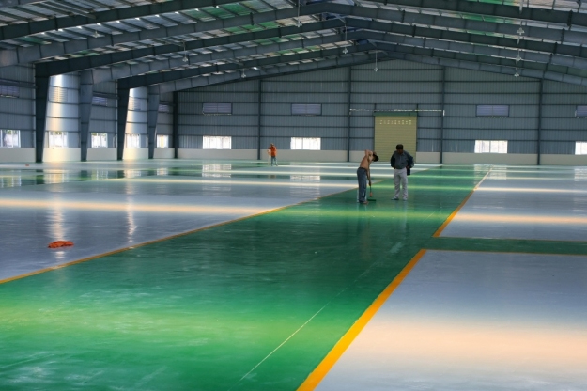
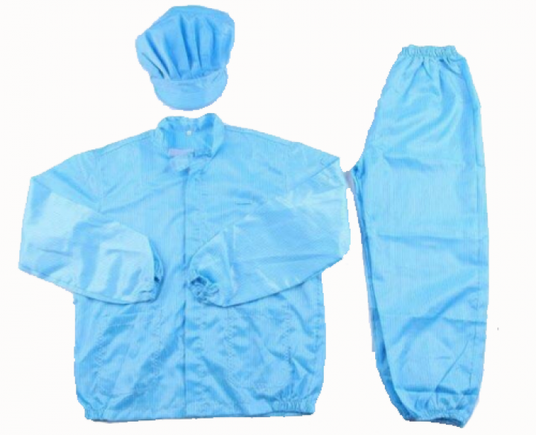
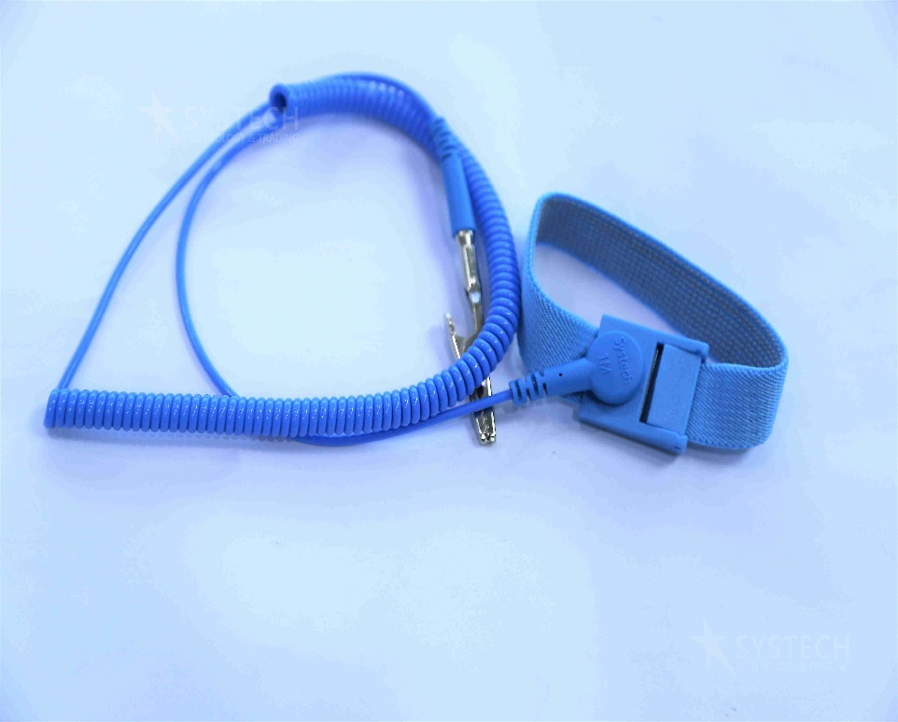
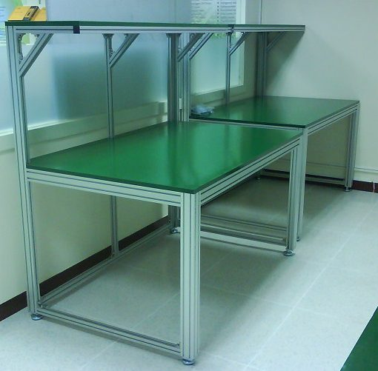
2. Kiểm soát tĩnh điện con người
Thảm, sàn chống tĩnh điện, giày là sử dụng hệ thống: Sàn/giày để truyền tĩnh điện và giảm mực tĩnh điện do con người tạo ra, giảm mức phát sinh tĩnh điện
V
Phòng Chống Tĩnh Điện, ESD
Con người là yếu tố hàng đầu sinh ra tĩnh điện. Nếu không được kiểm soát đúng cách. Tĩnh điện phát sinh có thể phóng vào thiết bị nhạy cảm tĩnh điện. Do đó các chương trình kiểm soát chống tĩnh điện thường tập trung vào kiểm soát tĩnh điện và phóng tĩnh điện từ con người.
Quần áo là một thành phần kiểm soát chống tĩnh điện.
Loại 1: Quần áo được kiểm soát tĩnh điện nhưng không nối đất.
Loại 2: Quần áo được nối đất khi được kết nối với hệ thống nối đất
Loại 3: Quần áo chống tĩnh điện được nối đất thông qua tiếp xúng với da của con người <35Mohm.
Vòng đeo tay ESD là cách cơ bản nhất để nối đất cho con người nếu sử dụng đúng cách thì vòng đeo tay luôn giữ cho điện thế của người ở gần mức 0V.
Dây đeo: kết nối cổ tay người, dây kết nối: kết nối dây đeo với điểm nối đất.
Vòng đeo tay cần được kiểm tra thường xuyên do trong quá trình sử dụng bị mòn, đứt khi co kéo.
Bàn thao tác và khu vực thao tác: yếu tố chính để kiểm soát tĩnh điện là tạo ra bề mặt truyền dẫn tĩnh điện, nối đất cho người sử dụng,

Slide 18
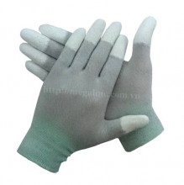
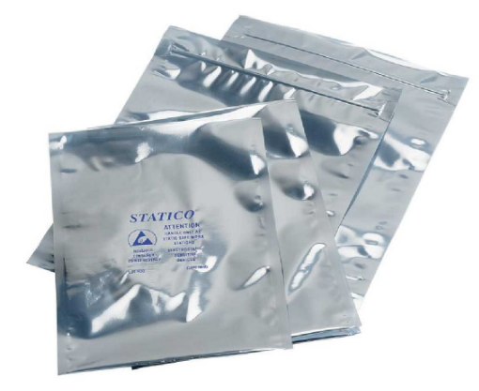
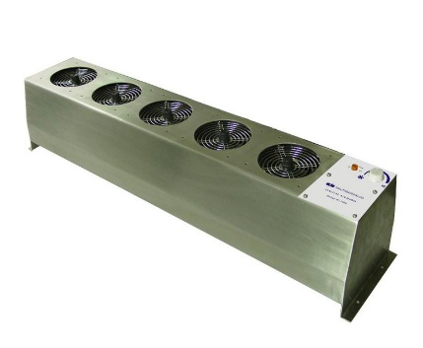
3. Thiết bị, máy tự động, dụng cụ. Các thiết bị tự động được nối đất qua dây thứ 3 của hệ thống điện để giảm ảnh hưởng của hiện tượng ngắn dòng. Các dụng cụ điện như kìm, kéo, nhíp sẽ được nối đất gián tiếp qua mặt bàn làm việc, người thao tác được nối đất
V
Phòng Chống Tĩnh Điện, ESD

Slide 19
4. Ký hiệu đối với các thành phần nhạy cảm với tĩnh điện
V
Phòng Chống Tĩnh Điện, ESD
Biểu tượng nhạy cảm về ESD có hình tam giác với đường chéo mang ý nghĩa linh kiện nhạy cảm tĩnh điện, không chạm tay trực tiếp vào linh kiện
Biểu tượng bảo vệ chống tĩnh điện: được sử dụng cho các thiết bị có khả năng chống tĩnh điện như bàn ghế, vòng đeo tay chống tĩnh điện, găng tay… với ý nghĩa: phát sinh ít tĩnh điện, truyền tĩnh điện hoặc được đóng gói chống tĩnh điện.

Slide 20
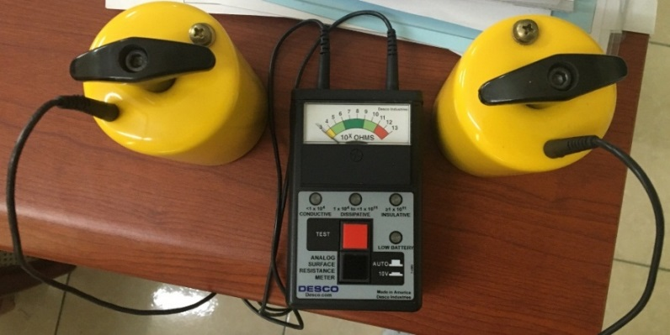
4. Triển Khai Chống Tĩnh Điện Trong Quá Trình Sản Xuất.
V
Phòng Chống Tĩnh Điện, ESD
Sơn sàn tĩnh điện, thảm tĩnh điện, mặt băng chuyền sản xuất: được sử dụng ở tất cả các dây chuyền sản xuất.
Yêu cầu: Điện trở bề mặt 1÷1000MΩ.
Thiết bị kiểm tra: Analog Surface Resistance Meter-Desco.
Tần suất kiểm tra: 3 tháng/lần.
Khi kiểm tra không đạt tĩnh điện cần phải vệ sinh, thay mới và sơn lại.

Slide 21
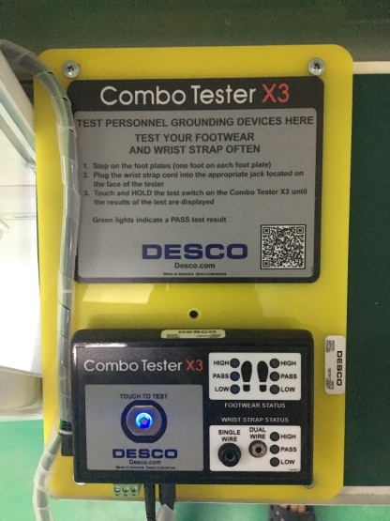
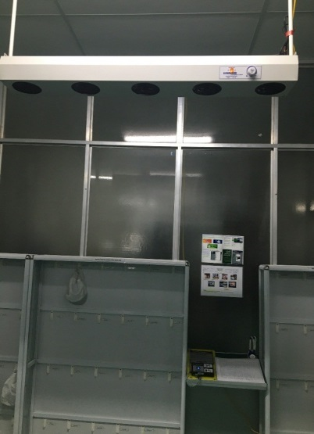
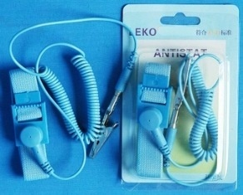
4. Triển Khai Chống Tĩnh Điện Trong Quá Trình Sản Xuất.
V
Phòng Chống Tĩnh Điện, ESD
Kiểm tra vòng đeo tay ESD được trang bị cho tất cả công nhân sản xuất.
Yêu cầu: Pass
Thiết bị kiểm tra: Combo Tester X3-Desco.
Tần suất kiểm tra: đầu ca trước khi vào sản xuất.
Thực hiện kiểm tra: CNLĐ/ Tổ phó
Khi không đạt cần phải thay mới.

Slide 22
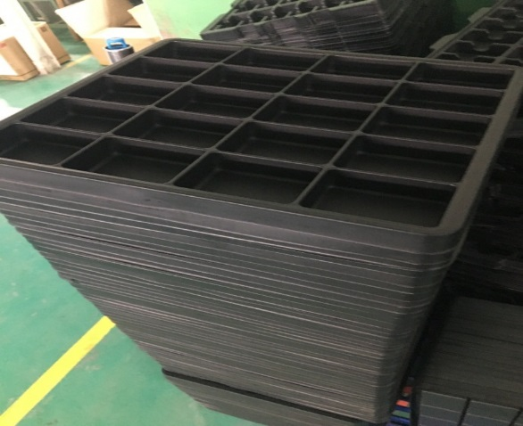
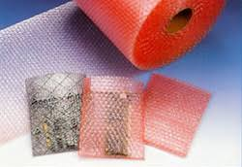
4. Triển Khai Chống Tĩnh Điện Trong Quá Trình Sản Xuất.
V
Phòng Chống Tĩnh Điện, ESD
Khay đựng ESD, bọt khí ESD: Bao gói module LED – Driver có IC, Transistor..
Yêu cầu: Điện trở bề mặt 1÷1000MΩ.
Thiết bị kiểm tra: Analog Surface Resistance Meter-Desco.
Tần suất kiểm tra: hàng tháng.
Khi kiểm tra không đạt tĩnh điện cần phải vệ sinh, thay mới.

Slide 23
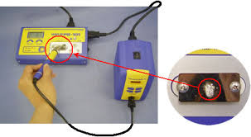
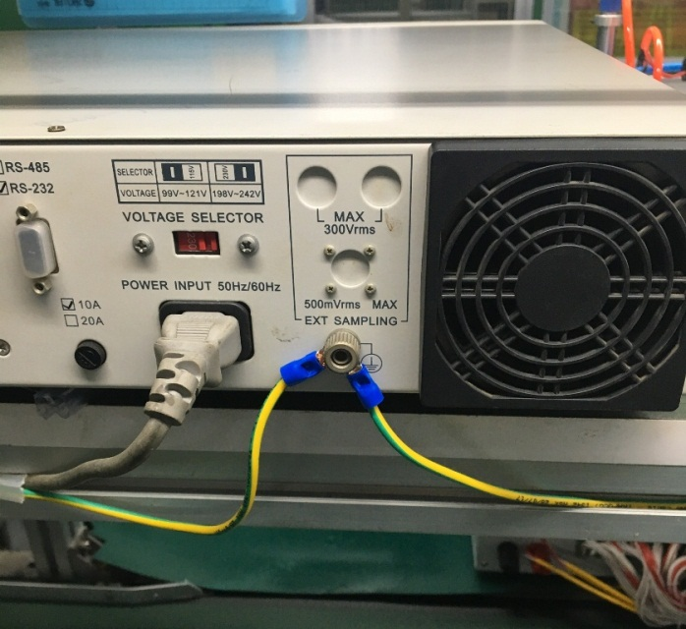
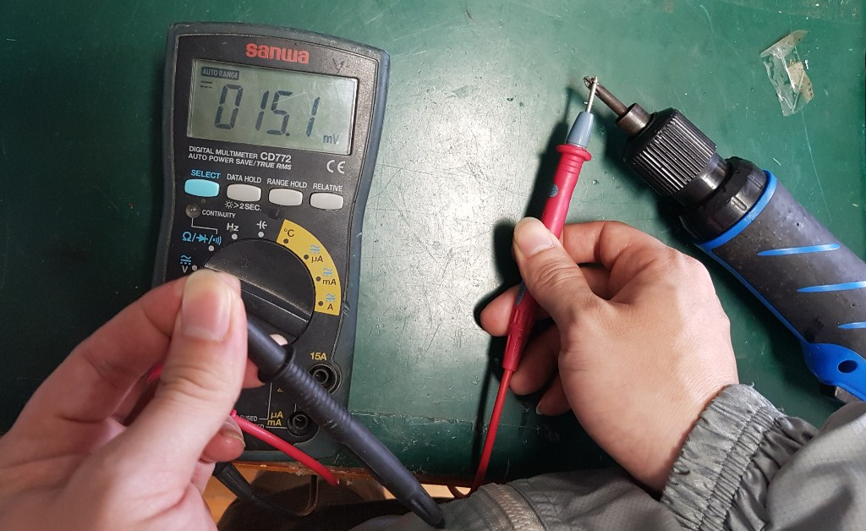
4. Triển Khai Chống Tĩnh Điện Trong Quá Trình Sản Xuất.
V
Phòng Chống Tĩnh Điện, ESD
Dòng dò trên các thiết bị sản xuất, đo lường:
Súng bắt vít, máy hàn…
Máy đo đa kênh, nguồn chuẩn.
Yêu cầu các thiết bị được nối dất điện áp dò AC < 1V.
Thiết bị kiểm tra: Đồng hồ số, đồng hồ đa năng…
Tần suất kiểm tra: Mỏ hàn, súng bắn vít phải được kiểm tra đầu ca sản xuất. Các thiết bị đo lường kiểm tra 2 tuần/ lần.
Khi không đạt: cần phải kiểm tra dây tiếp đất, vị trí tiếp đất….

Slide 24
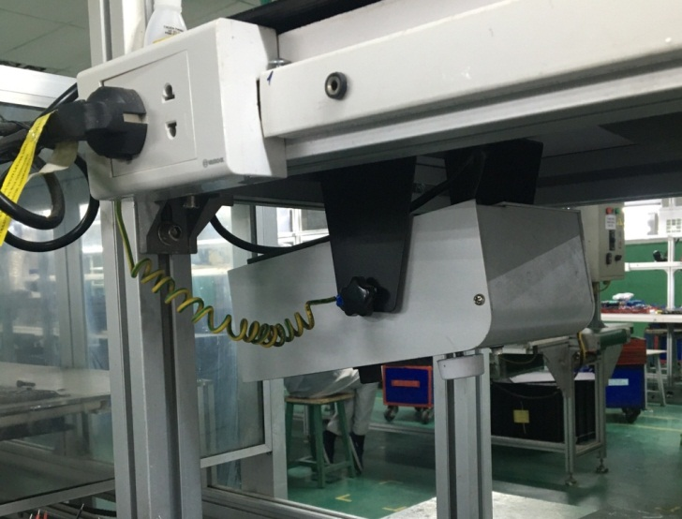
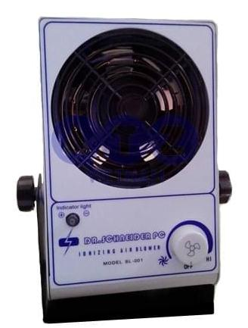
4. Triển Khai Chống Tĩnh Điện Trong Quá Trình Sản Xuất.
V
Phòng Chống Tĩnh Điện, ESD
Quạt thổi ion: được bố trí ở đầu mặt bằng tổ sản xuất(Khu vực kiểm soát ESD. Sửa chữa driver- module LED..
Thiết bị: IonZing Air Blower-Lixin; Dr. Schneider PC SL-001.
Kiểm tra bảo dưỡng hang tháng, khi không đạt cần phải sửa chữa hoặc thay mới.

Slide 25
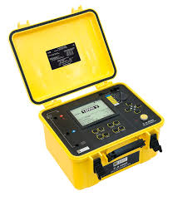
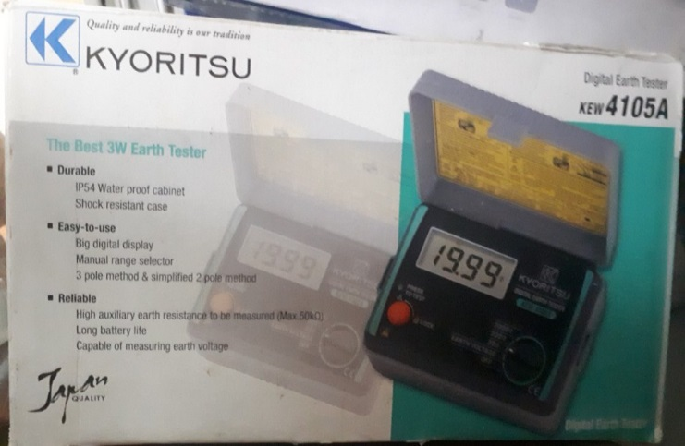
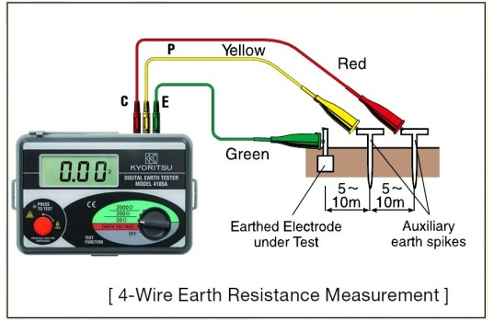
4. Triển Khai Chống Tĩnh Điện Trong Quá Trình Sản Xuất.
V
Phòng Chống Tĩnh Điện, ESD
Đo kiểm tra hệ thống tiếp đất, tách riêng người và máy móc trên mặt bằng sản xuất
Yêu cầu < 4Ω.
Thiết bị kiểm tra: Megohmmeter
Tần suất kiểm tra: Hàng tháng
Khi không đạt cần sửa chữa thay thế.

Slide 26
Thank You !

